Slide 1

ỦY BAN NHÂN DÂN QUẬN LONG BIÊN
TRƯỜNG TIỂU HỌC ÁI MỘ B
MÔN: TOÁN
LỚP 2
Bài 23: Phép trừ (có nhớ) số có hai chữ số với số có hai chữ số (tiết 4)

Slide 2
Tiết 4: Luyện tập

Slide 3

1
Đặt tính rồi tính.
54 – 27
72 – 36
50 – 25
95 – 48
54
27
72
36
50
25
95
48
–
–
–
–
27
36
25
47

Slide 4
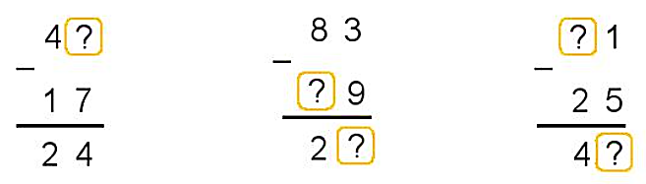
2
Tìm chữ số thích hợp.
1
7
5
4
6

Slide 5

Tòa nhà có 60 căn phòng. Có 35 căn phòng đã bật đèn. Hỏi còn bao nhiêu căn phòng chưa bật đèn?
3
Bài giải
Còn số căn phòng chưa bật đèn là:
60 – 35 = 25 (căn phòng)
Đáp số: 25 căn phòng.

Slide 6
4
Chọn kết quả đúng.
a) 32 + 48 – 16 = ?
A. 54 B. 64 C. 74
80
b) 33 – 16 + 53 = ?
A. 70 B. 60 C. 50
17

Slide 7
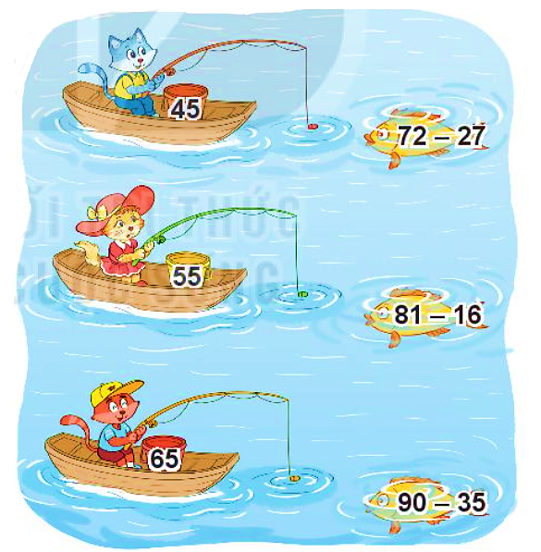

5
Mỗi con mèo sẽ câu con cá ghi phép tính có kết quả là số ghi trên xô.
Tìm cá cho mỗi con mèo.
26
45
26
65
26
55

Slide 8

CỦNG CỐ, DẶN DÒ

